Slide 1


Optimisation d’une infrastructure cloud
David GOMES
Master 2 Expert en développement mobile et IoT
Année 2019/2020
Cirrusware / Send-Up
Tuteur : Vincent JAULIN
Ynov Bordeaux Ingésup
Tuteur : Patrick PIQUART

Slide 2
Sommaire
Présentation de l’entreprise
La mission
Conteneurisation
Orchestration
Choix de l’orchestrateur
Pipeline CI/CD

Slide 3
L’entreprise
Créée en septembre 2013
600 000 € de Chiffre d’affaires en 2019
14 employés
Architecture réseau hébergée sur Amazon Web Service
Cirrusware

Slide 4
La mission
Gestion des applications et des serveurs
Actuellement
Non-uniforme
Manuel
Serveurs parfois sous-utilisés
Objectif
Uniformiser
Simplifier
Automatiser
Veiller aux coûts

Slide 5

Conteneurisation
Empaqueter une application avec ses dépendances
Indépendante
Télécharger et exécuter dans un conteneur
Sécurité

Slide 6
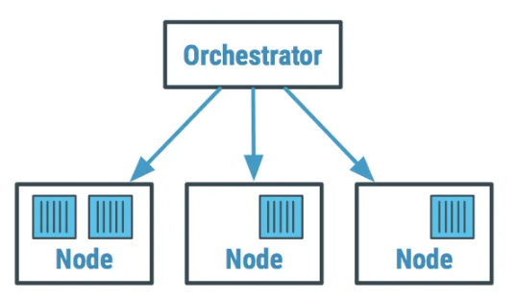
Orchestration
Gère un cluster de serveur (nœud)
Exécution des conteneurs
Veille à l’état des conteneurs et des nœuds
Scalabilité horizontale

Slide 7
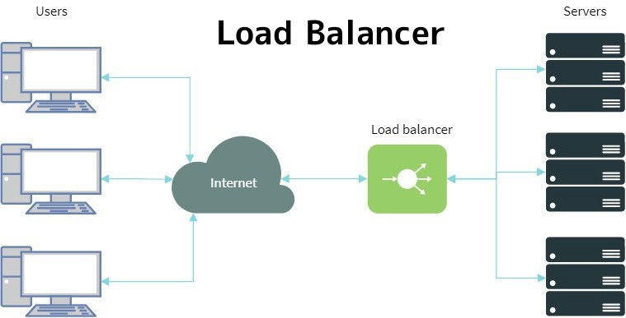
Orchestration

Slide 8
Choix de l’orchestrateur
 | Kubernetes | Amazon EKS | Amazon ECS
Intégration à AWS | Faible | Modéré | Élevé
Coûts | Serveurs seulement | Serveurs + 60€ / mois / cluster | Serveurs seulement
Configuration | Complexe | Simplifié | Simple
Facilité d’utilisation | Basse | Moyenne | Haute
Disponibilité / Portabilité | Tous serveurs | Kubernetes | Exclusivité Amazon

Slide 9
Pipeline CI/CD
Source
Génération
Déploiement
Git
Tests
Génération de l’image Docker
Dépôts dans un repository Docker
Notification à l’orchestrateur d’une mise à jour

Slide 10
Conclusion
Mise en place pour un micro-service Send-Up
Tests concluant, mais pas encore en production

Slide 11
Des questions ?

